Slide 1
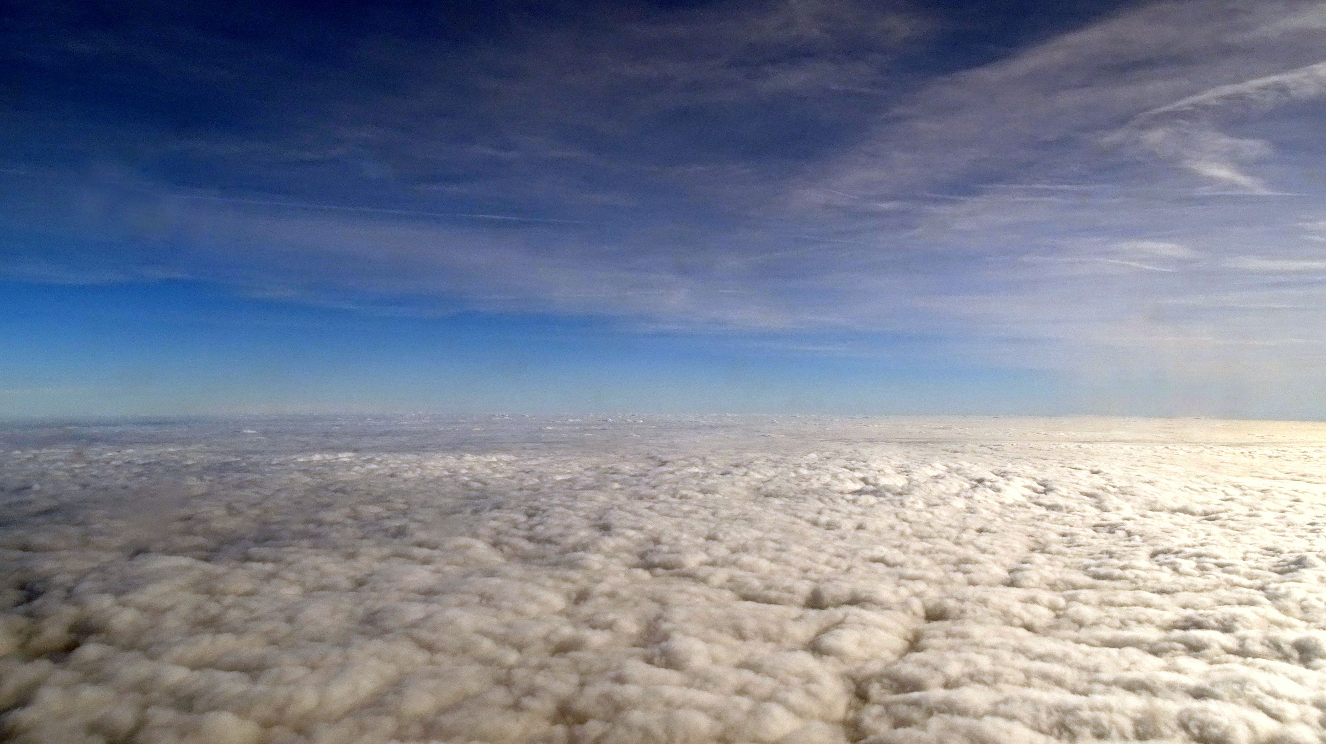

Cosa è l’ISLAM?
L’islam indica l’insieme di credenze fondate sul Corano diffuse da Maometto
19 sett 2022
Notes:
19 sett 2022

Slide 2
La parola islam significa
sottomissione a Dio
per entrare in uno stato di PACE

Slide 3
La parola islam significa
sottomissione a Dio
per entrare in uno stato di PACE

Slide 4
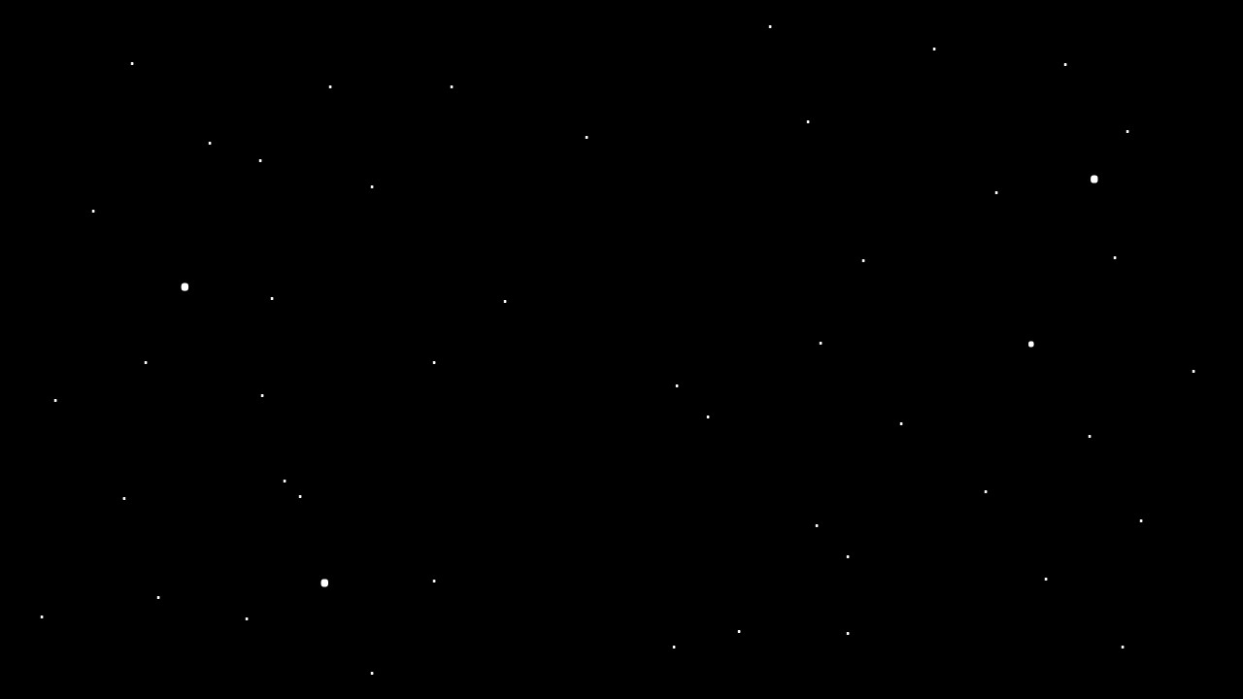
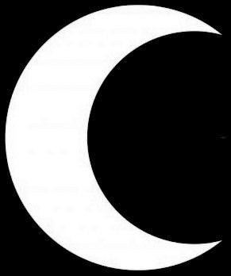

Simbolo dell’Islam
è una mezza luna
accanto a una stella
a cinque punte.

Slide 5
La mezza luna
oltre a ricordare la notte in cui apparve
l’angelo Gabriele a Maometto che gli dettò il Corano,
secondo alcuni studiosi, potrebbe anche ricordare
il culto precedente a Maometto, verso il Dio Luna,
che proteggeva i nomadi nel deserto.

Slide 6
La stella a cinque punte
simboleggia il pianeta Venere che, nella cultura araba, prima di Maometto,
serviva come orientamento notturno nel deserto.
«Come Venere orienta nella notte, così l’islam oriente l’umanità»

Slide 7
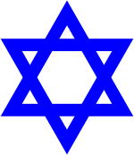
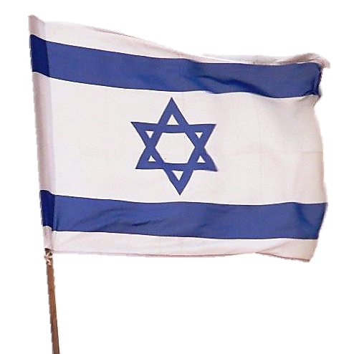
Attenzione:
la stella a sei punte
simboleggia il biblico Re Davide
e lo stato ebraico d’Israele

Slide 8
La divinità musulmana
Il nome dell’unico Dio nella religione islamica
è Allah.
In altre lingue semitiche, ad esempio la Bibbia, Allah significava “Dio” (El; Ilu, ecc.).
Il primo articolo del credo musulmano recita: «Non c'è altro Dio (ilah) che Iddio (Allah)».

Slide 9
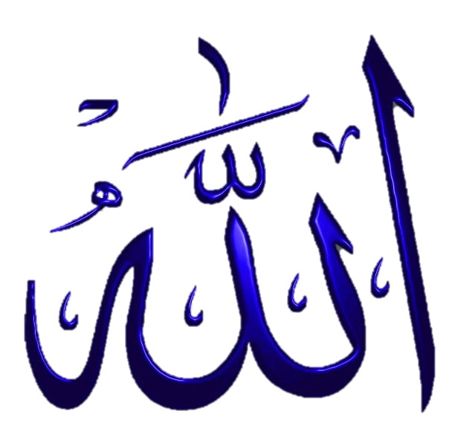
Allāh in caratteri arabi è scritto così

Slide 10
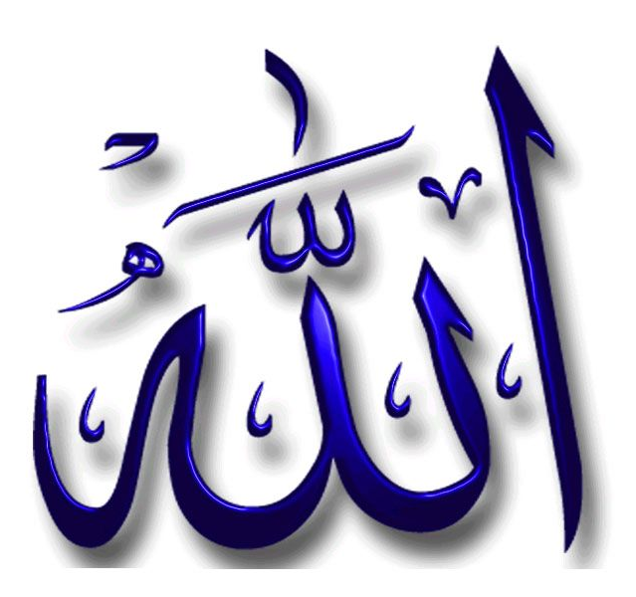

Slide 11
Nei confronti dell'Universo,
Allàh è il Creatore
e il Signore assoluto.
Nei confronti dell'uomo
è il Misericordioso.
La posizione dell'uomo
nei riguardi di Allah
è di assoluta dipendenza.

Slide 12
Il giorno sacro
Il giorno sacro scelto da Maometto è
il VENERDI’
Al venerdì si prega nella moschea
con una funzione introdotta da una predica.

Slide 13
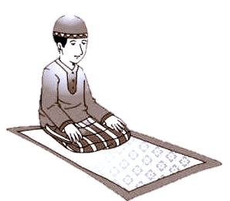

Slide 14
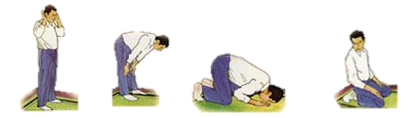

Slide 15
Ma chi è Maometto?

Slide 16
Vita di Maometto
Maometto detto Muhammad («il Glorificato»)
nacque nel 570 d.C. alla Mecca,
una città in cui vi era l’antico tempio
la Ka’Ba
(che significa il cubo, il dado)
e dove transitavano le carovane dalla Siria allo Yemen

Slide 17
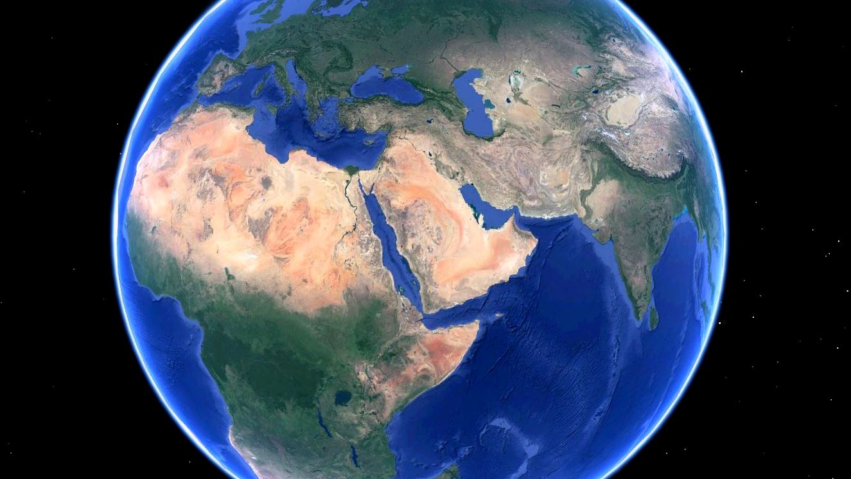
Mecca

Slide 18
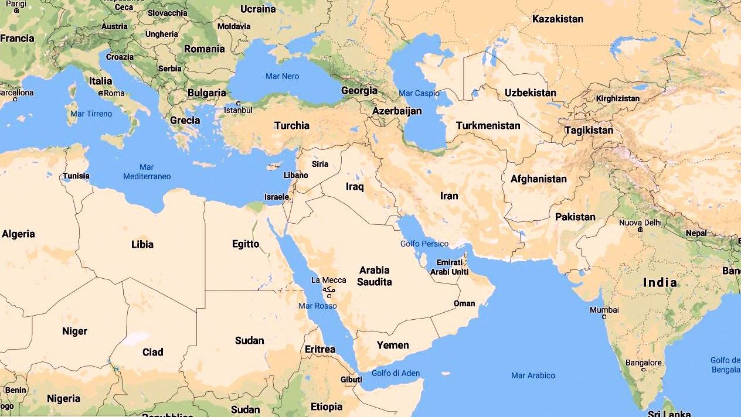

Slide 19
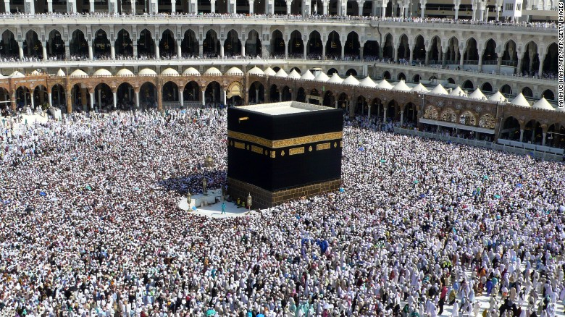
Il culto della Ka’ba
risale a molto prima di Maometto.
Il santuario era dedicato
al Dio Hubal
e ad altre divinità le cui immagini
erano collocate all'interno.

Slide 20
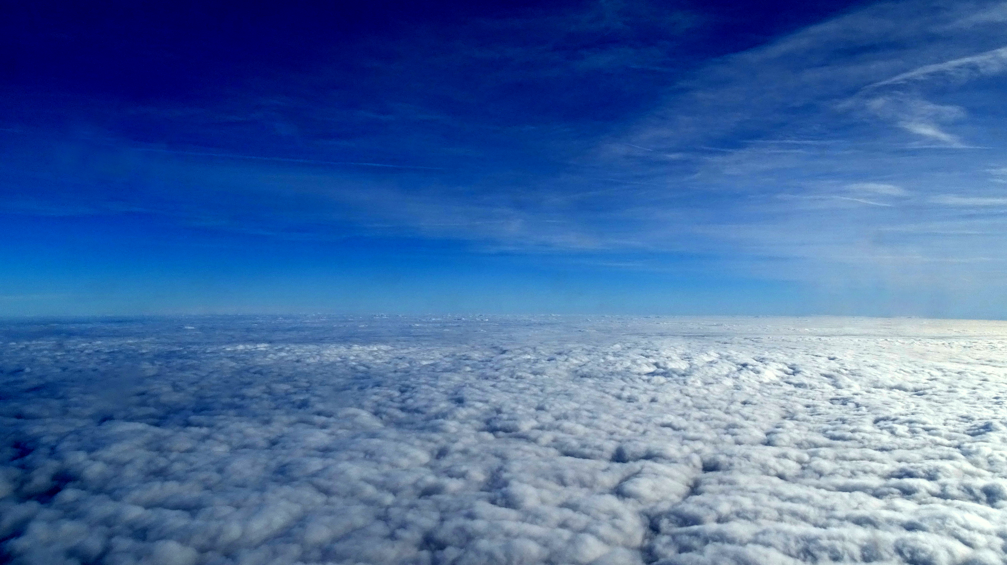
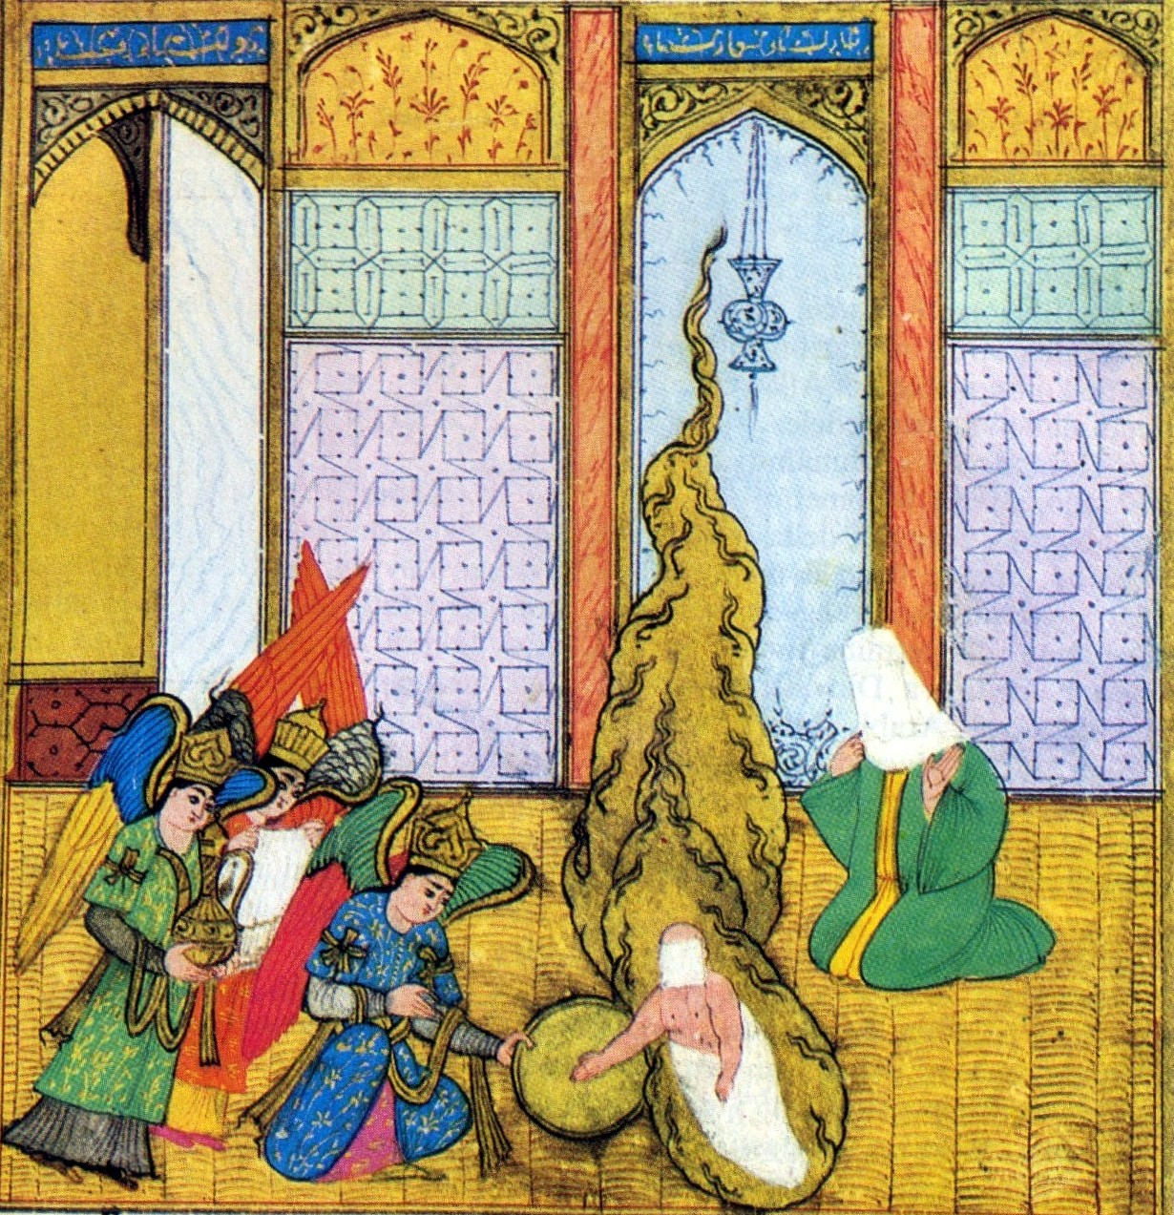
Rare raffigurazione della nascita di Maometto
Il padre di Maometto si chiamava Abdalah,
la madre Amina.
Maometto rimase orfano molto giovane:
il padre morì prima della sua nascita,
la madre quando egli aveva solo 6 anni.
I parenti che lo adottarono
erano i custodi della Ka’ba e dei pellegrinaggi.
La madre Amina e il bimbo Maometto
sono con il volto coperto per rispetto dei loro volti.
Miniatura turca (XVI sec.)
Notes:
Nascita di Maometto in una miniatura turca (XVI sec.) Instambul

Slide 21
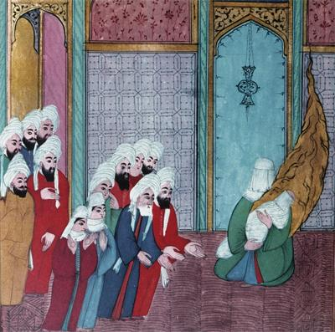
Il bimbo Maometto tra le braccia di sua madre
viene mostrato a suo nonno e ai meccani.

Slide 22
Fin da giovane Maometto partecipava alle carovane commerciali che gli permise di conoscere ebrei, cristiani, nestoriani;
fu scelto come agente d'affari da una ricca vedova
di nome Khadija (Cadigia),
che poi la sposò a 25 anni.
Quando Khadija morì,
Maometto ebbe nove mogli e molte figlie.
Notes:
Da giovane Maometto era un commerciante;
fu scelto come agente d'affari da una ricca vedova
di nome Khadigiah,
che poi la sposò a 25 anni dandogli sette figlie.
Quando Khadigiah morì,
Maometto ebbe nove mogli e molte figlie.

Slide 23
Maometto conosceva superficialmente le religioni
sin da giovane, era incline al misticismo:
amava la solitudine e la meditazione.
Parlò sempre con rispetto di Gesù
di cui però non accettò la crocifissione.
I musulmani NON credono che Gesù sia stato crocifisso.

Slide 24
Verso i quarant'anni cominciò ad avere quelle “rivelazioni da Dio”
che lo faranno diventare il fondatore
di una nuova religione monoteista.
Si narra che gli apparve l’angelo Gabriele (Jibril),
gli mostrò un libro ed egli cominciò a recitarlo a memoria.
Quel libro diventerà il testo sacro dell’islamismo:
il Corano (Qur'an, messaggio).

Slide 25
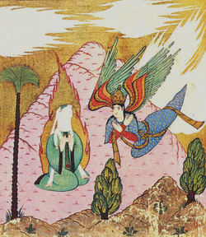
L’arcangelo Gabriele
rivela a Maometto il Corano.
Maometto con il volto velato
per rispetto verso la sua immagine
Notes:
Maometto con il volto velato

Slide 26
I primi a credere in Maometto furono:
la moglie Khadija,
il cugino ‘Ali,
il saggio Abu Bakr mercante notaio della Mecca
e il servo adottato Zaid.
Tali uomini diventeranno suoi successori dopo la sua morte.

Slide 27
Maometto affermava che il suo unico miracolo
era la rivelazione del Corano.
Tuttavia nella sua vita si narrano diversi prodigi,
il più grande è l’estasi mistica nel 620,
anno in cui morì la moglie Khadija.
Maometto viene rapito dall’angelo Gabriele
sul cavallo di nome Barak
e portato dalla Mecca a Gerusalemme.
Notes:
Anche se Maometto affermava che il suo unico miracolo era la rivelazione del Corano
Nella sua vita si narra il prodigio dell’acqua, della luna divisa in due metà
Il prodigio più grande è l’estasi mistica nel 620, anno in cui morì la moglie Khadiglia
Maometto viene rapito dall’angelo Gabriele sul cavallo di nome BaraK e portato dalla Mecca a gerusalemme.

Slide 28
Durante questo viaggio notturno (il Miraj)
si narra che il profeta sale nei sette «Cieli»
dove incontra i vari profeti come Abramo, Mosè ecc.
Prima che torni sulla Terra
i cinquanta doveri giornalieri ordinati da Allah ai musulmani
furono ridotti a cinque.
Notes:
Anche se Maometto affermava che il suo unico miracolo era la rivelazione del Corano
Nella sua vita si narra il prodigio dell’acqua, della luna divisa in due metà
Il prodigio più grande è l’estasi mistica nel 620, anno in cui morì la moglie Khadiglia
Maometto viene rapito dall’angelo Gabriele sul cavallo di nome BaraK e portato dalla Mecca a gerusalemme.

Slide 29
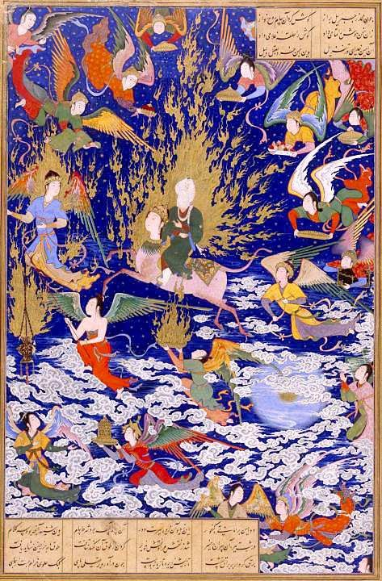
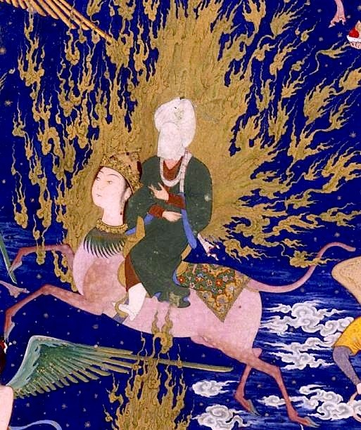
Miniatura persiana della metà del 1500 raffigurante il Miraj il viaggio notturno di Maometto
Notes:
Miniatura persiana della metà del 1500 raffigurante Maometto che sale in Paradiso a cavallo del miracoloso cavallo Buraq, circondato da angeli. Nella tradizione islamica, questo evento è chiamato "Miraj" o il Viaggio Notturno. Da una miniatura creata per illustrare una copia delle poesie di Nizami, chiamata Nizami's Khamsa (Five Poems). Tabriz, Persia, 1539-43. Attualmente ospitato nella British Library, a Londra.

Slide 30
  Maometto all’inizio non ebbe molti seguaci
  disposti ad ascoltarlo.
  Anzi, proprio alla Mecca, venne osteggiato
  dalla sua stessa tribù di appartenenza
  i Quraish (o coreisciti).

Slide 31
  Era l’anno 622 d.C.
  quando Maometto dovette scappare
  per rifugiarsi a Yatrib,
  la città che fu poi chiamata Medina.

Slide 32
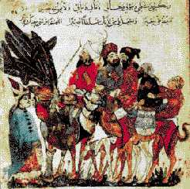
La fuga di Maometto dalla Mecca a Medina

Slide 33
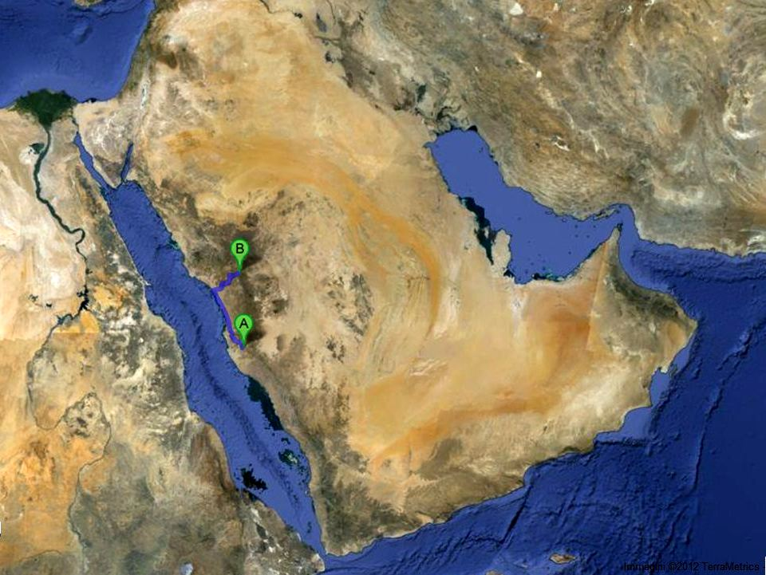
622 d.C.
Medina
Mecca
Notes:
622 d.C.

Slide 34
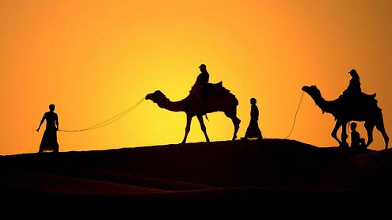

Slide 35
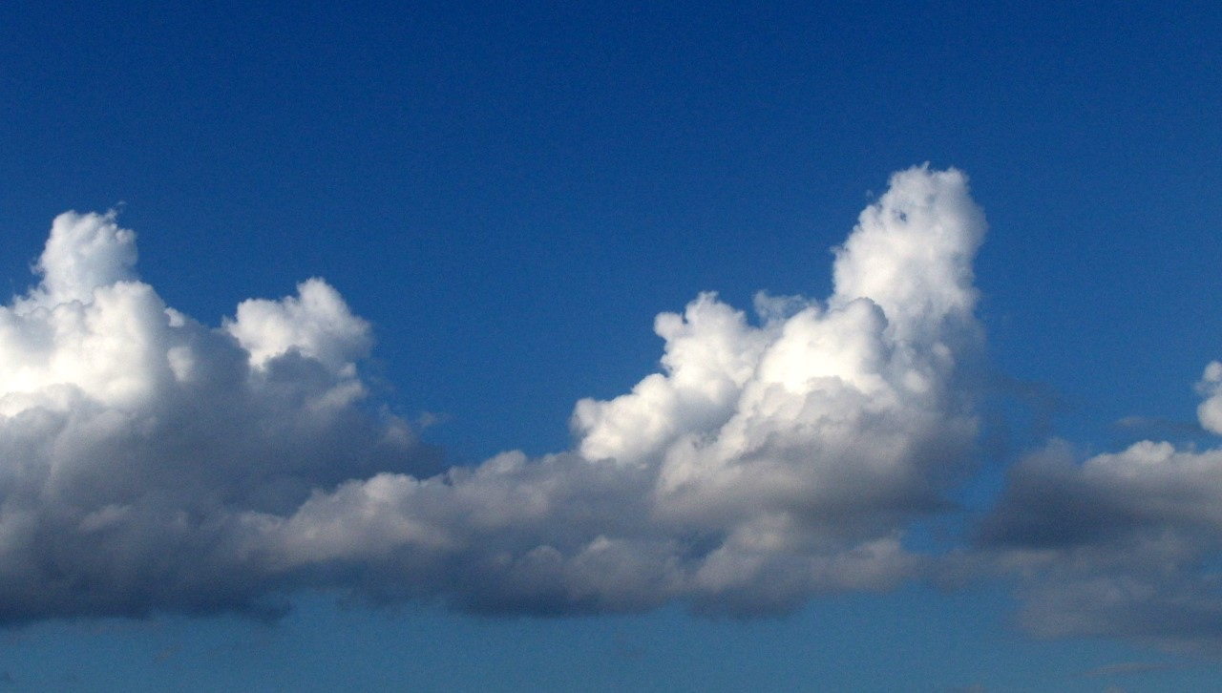
La fuga dalla Mecca a Medina,
in arabo higra (egira),
diede inizio all’islamismo;
quell’anno, fu assunto come anno zero
nella cronologia islamica.
A Medina Maometto
costituì un governo di Dio (teocrazia)
di cui egli era
il capo spirituale e temporale assoluto.

Slide 36
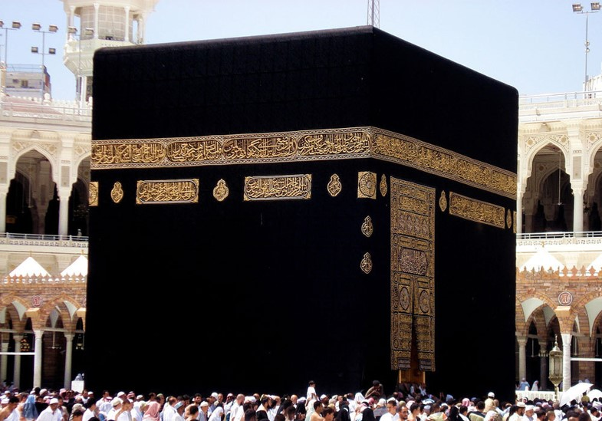
Nel 630
Maometto conquistò la Mecca,
distrusse tutti gli idoli
presenti nella Ka’ba,
per poi inserirla nella sua religione.
Predicò che la Ka’ba
era il più antico tempio di Dio,
la cui edificazione
veniva attribuita ad Abramo.

Slide 37
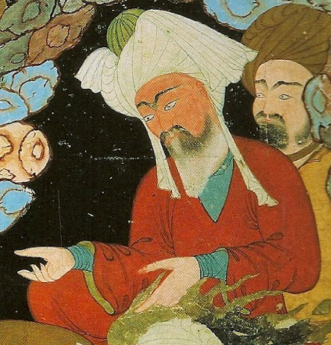
Abu Bakr in una miniatura turca
Nel 632 il profeta rivolse ai fedeli
il “discorso del commiato”
proclamando la sacralità
del territorio della Mecca.
L'improvviso aggravarsi della malattia
gli impedì di continuare nel suo compito, che fu affidato
al fedelissimo Abu Bakr.
Notes:
Nel 632 il profeta rivolse ai fedeli il “discorso del commiato”
proclamando la sacralità
del territorio della Mecca.
L'improvviso aggravarsi della malattia
gli impedì di continuare
nel suo compito, che fu affidato
al fedelissimo Abu Bakr.

Slide 38
Maometto morì a Medina
l’8 giugno del 632 d.C..
Gli succedette il suo fedele amico Abu - Bakr
che divenne il primo califfo,
cioè “successore” del Profeta.
Notes:
Maometto morì a Medina
l’8 giugno del 632 d.C..
Gli succedette il suo fedele amico Abu - Bakr
che divenne il primo califfo,
cioè “successore” del Profeta.

Slide 39
Dalla “schiava” Agar ebbe il figlio Ismaele a cui discende
Maometto (islamici)
DIO
Abramo
Dalla moglie Sara ebbe il figlio Isacco
che generò Giacobbe (= Israele)
e le 12 tribù d’Israele: fra i discendenti
Mosè (ebrei)
fra i discendenti di Mosè: il re Davide e
Gesù (cristiani)

Slide 40
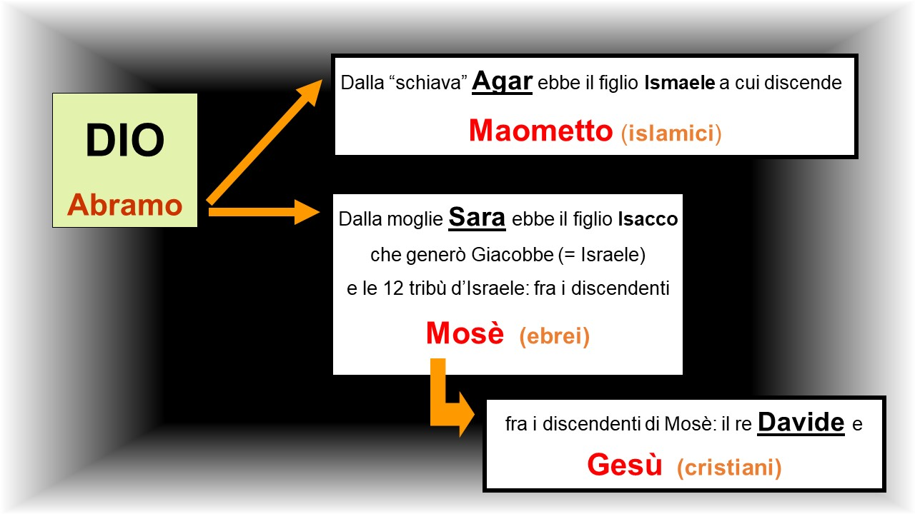
Dio si è rivelato ad Abramo (1850 a.C.)
da Abramo discendono
Ismailiti, Ebrei e Cristiani.
Dio ha dato tre rivelazioni da cui sono nate
le tre diverse religioni:
Ebraismo, Cristianesimo ed Islam.
L'ultima rivelazione in senso cronologico
è quella data a Maometto.
Questo fatto viene interpretato dai Musulmani
come il compimento di tutta la rivelazione divina:
le prime due rivelazioni sarebbero incomplete
e ad esse, gli ebrei e i cristiani,
non avrebbero risposto con la dovuta osservanza.

Slide 41
Dio si è rivelato ad Abramo (1850 a.C.)
da Abramo discendono
Ismailiti, Ebrei e Cristiani.
Dio ha dato tre rivelazioni da cui sono nate
le tre diverse religioni:
Ebraismo, Cristianesimo ed Islam.
L'ultima rivelazione in senso cronologico
è quella data a Maometto.
Questo fatto viene interpretato dai Musulmani
come il compimento di tutta la rivelazione divina:
le prime due rivelazioni sarebbero incomplete
e ad esse, gli ebrei e i cristiani,
non avrebbero risposto con la dovuta osservanza.

Slide 42
Caratteristiche della Ka’ba

Slide 43
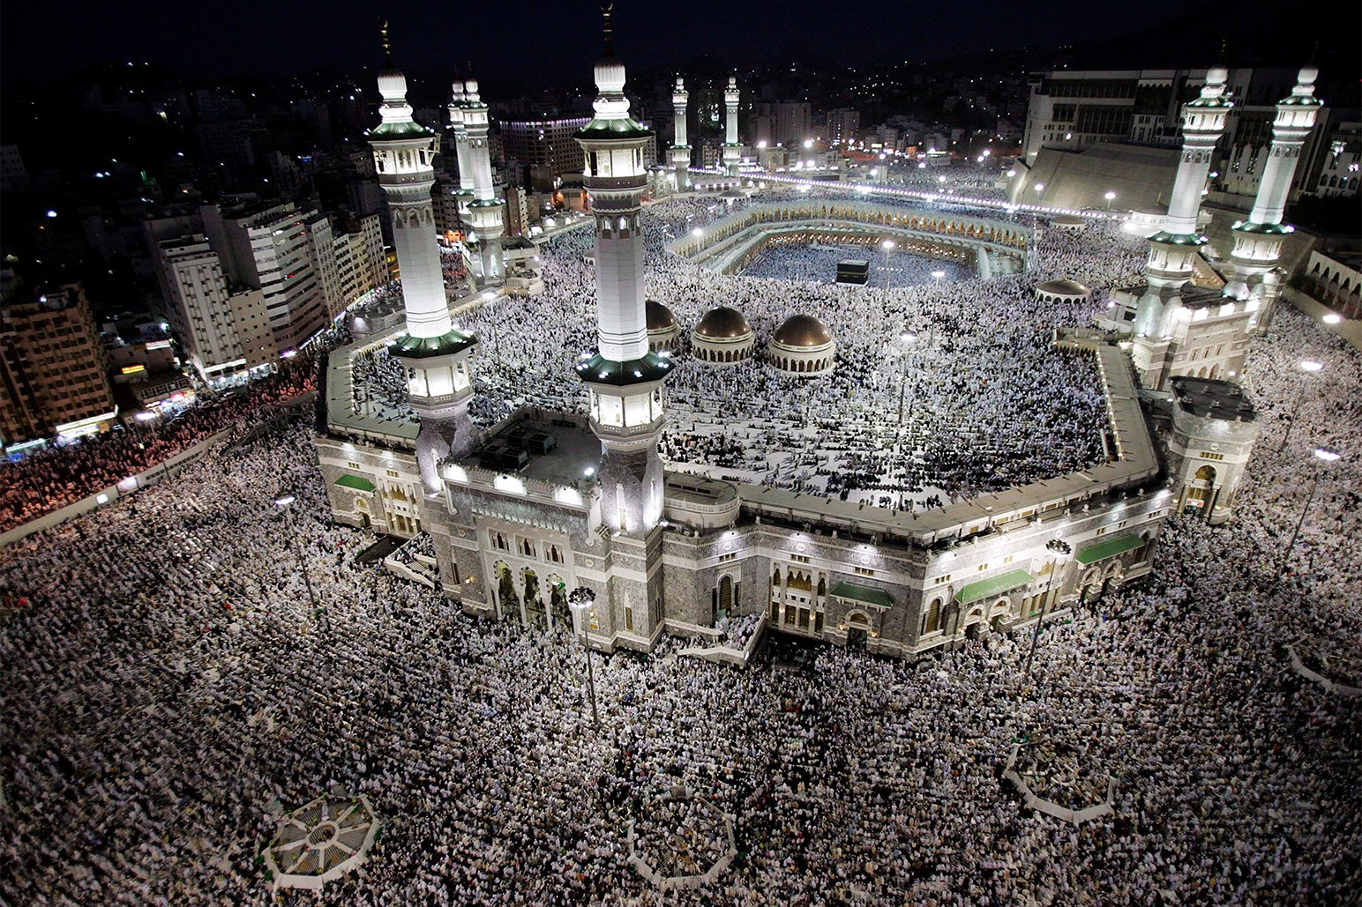
MECCA:
La Grande Moschea
La Ka’Ba
Notes:
MECCA: La Grande Moschea

Slide 44
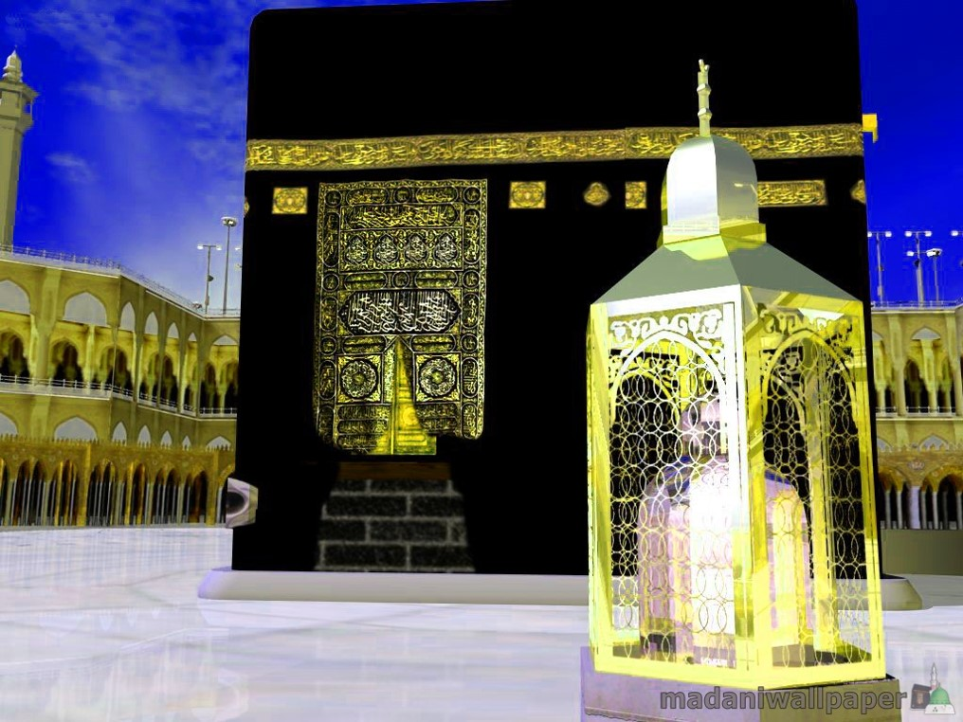
La Ka’Ba
è un edificio a forma di cubo
(donde il nome) che racchiude
nel muro esterno una “pietra nera”
(probabilmente un meteorite)
che gli arabi credevano mandata da Dio.
Pietra nera
Notes:
Pietra nera

Slide 45
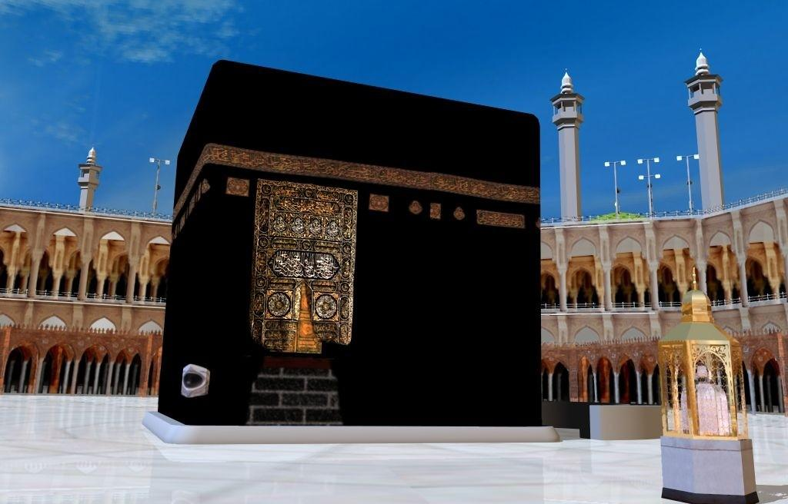
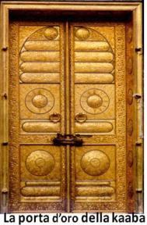
Il sacro edificio misura m. 10 x 12
per una altezza di m. 15,
contiene un'unica stanza
senza finestre
cui si accede per una porta
collocata a m. 2,5
sopra il livello del suolo.
Recentemente questa porta
è stata rifatta d’oro.

Slide 46
La PIETRA NERA
(cm. 30 di diametro)
in pezzi ricomposti
è l’unica parte originale
della Ka’ba sopravvissuta,
secondo la tradizione islamica,
al Diluvio Universale
prima di Abramo.

Slide 47
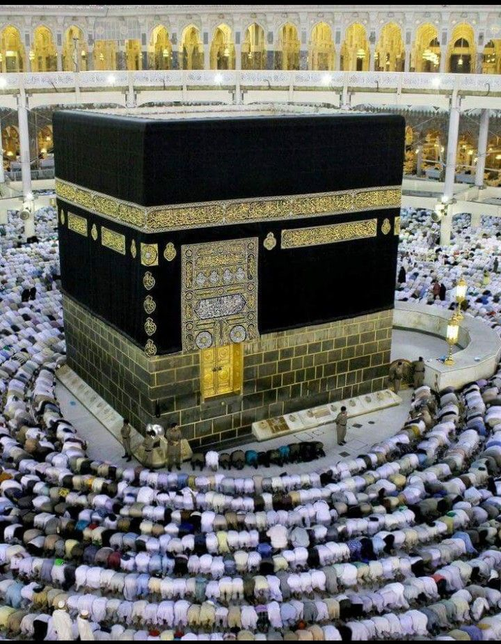
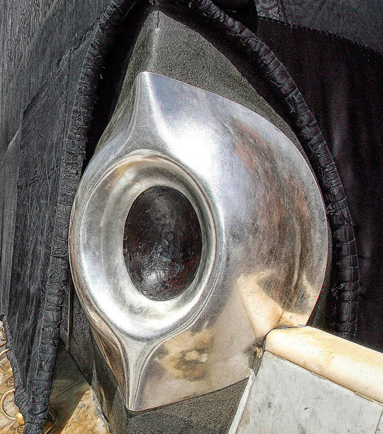
Il telo di seta nera che copre la Ka’ba
(il Kiswah) ricamato in oro con versetti coranici
viene sollevato per permettere ai pellegrini di baciare
la pietra nera incastonata in una ogiva angolare d’argento.

Slide 48
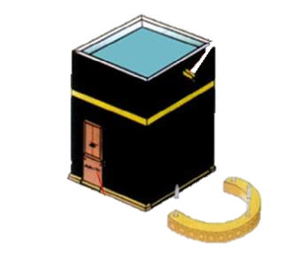
HIGR ISMAEL
spazio semicircolare ove si trovano le tombe
di Ismaele e di sua madre Agar

Slide 49
MAQAM IBRAHIM
è la pietra sulla quale
Abramo salì
lasciando l’impronta dei piedi
per completare la parte alta
della Ka’ba

Slide 50
Inizio del Tawaf
qui inizia il giro rituale, antiorario, attorno alla Kaaba

Slide 51
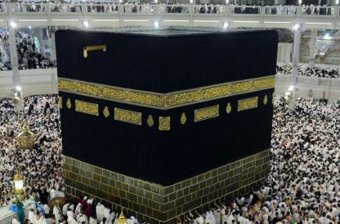
La GRONDAIA Mizab Ar-Rhama
le invocazioni espresse sotto la grondaia
sono considerate di un ascolto speciale.

Slide 52
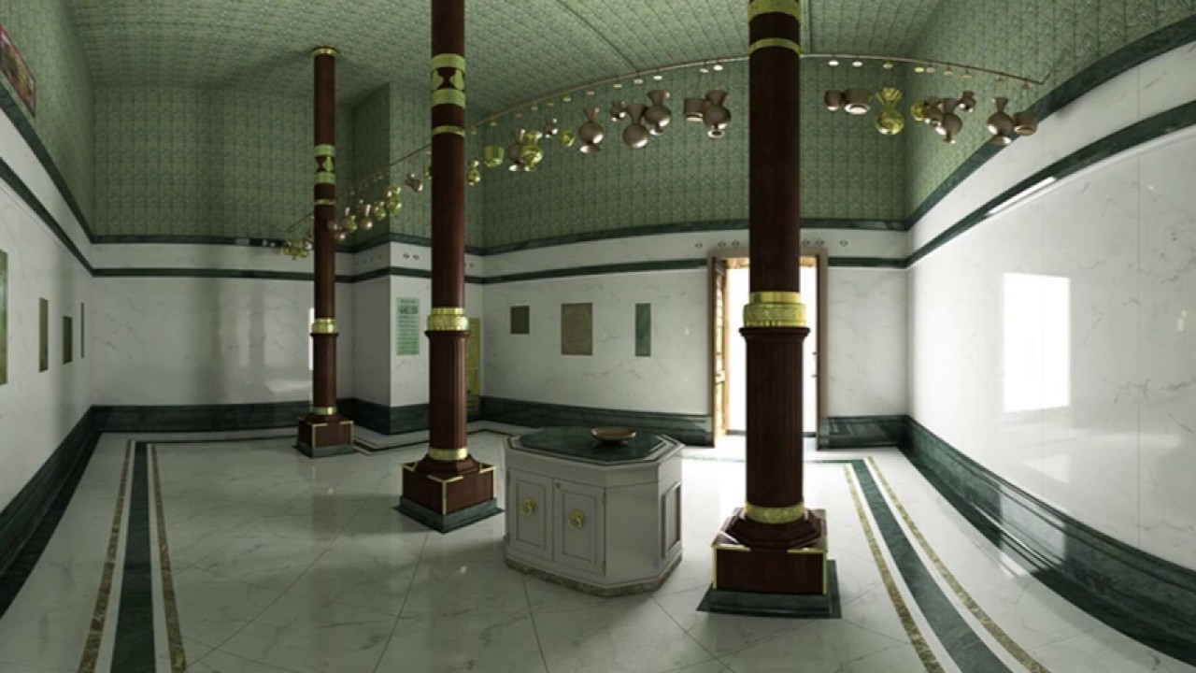
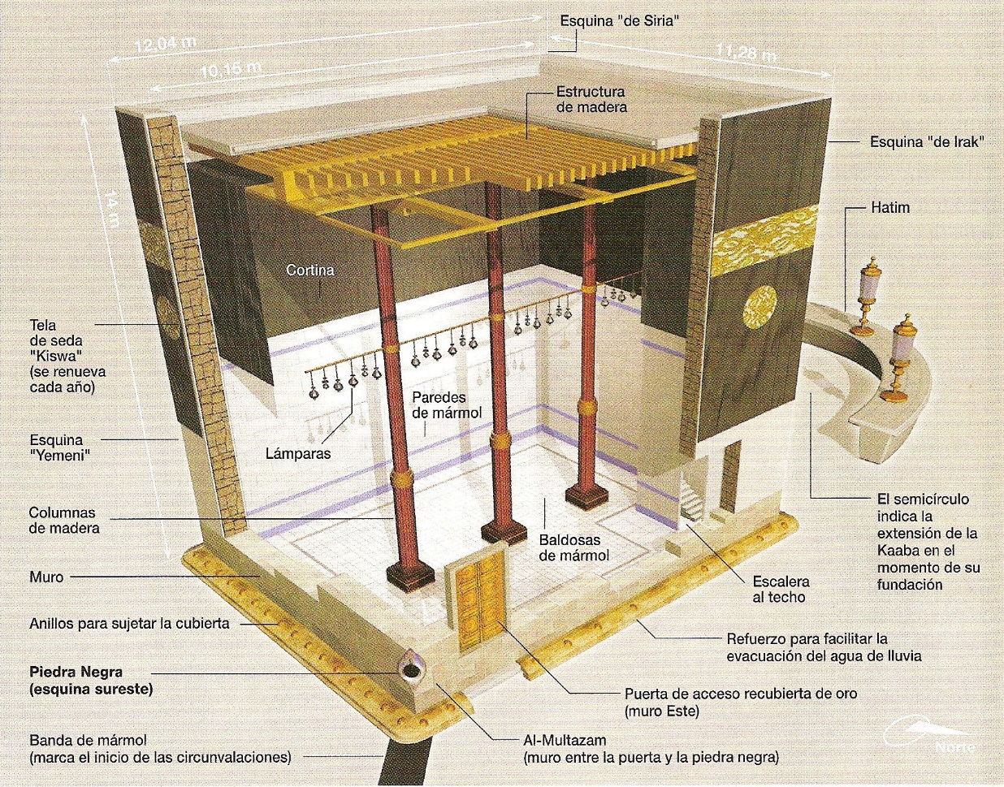
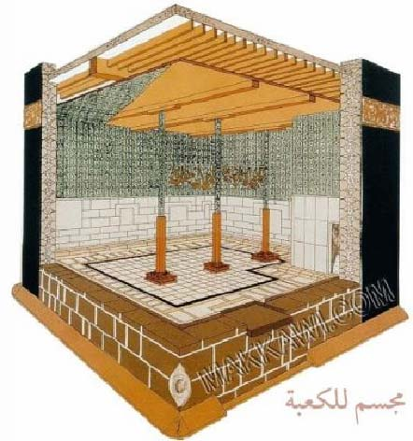
Interno della Ka’ba

Slide 53
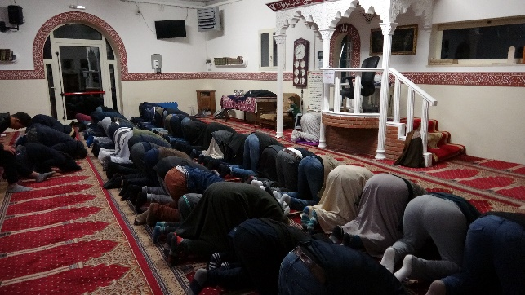
La religione: il culto

Slide 54
La religione: il culto
I cosiddetti “cinque pilastri” della fede:
1 - la professione di fede,
2 - il versamento della “decima” alla comunità,
3 - recitare le cinque preghiere giornaliere alla stessa ora, con gli stessi gesti rivolti verso la Mecca;
4 - il digiuno nel mese di ramadan
5 - il pellegrinaggio alla Mecca.

Slide 55


Slide 56
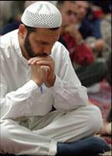
Il ramadan
Il ramadan è il nono mese lunare
che ricorda Dio
quando ha inviato la rivelazione al Profeta.
E’ un mese di digiuno dall’alba al tramonto
e di astinenza sessuale.
Notes:
Il ramadan è il mese in cui Dio
ha inviato la rivelazione al Profeta
Va distinto dagli altri mesi con il digiuno
e l’astinenza sessuale durante il ramadan

Slide 57
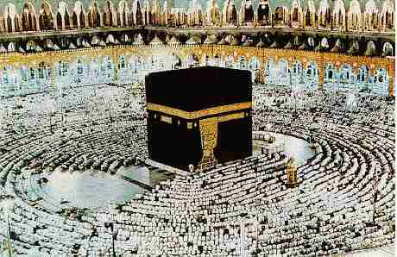
Il Pellegrinaggio alla Mecca
Ogni musulmano
deve compiere
almeno una volta nella vita
il pellegrinaggio alla Mecca.
Notes:
Ogni musulmano
deve compiere
almeno una volta nella vita
il pellegrinaggio alla Mecca.

Slide 58
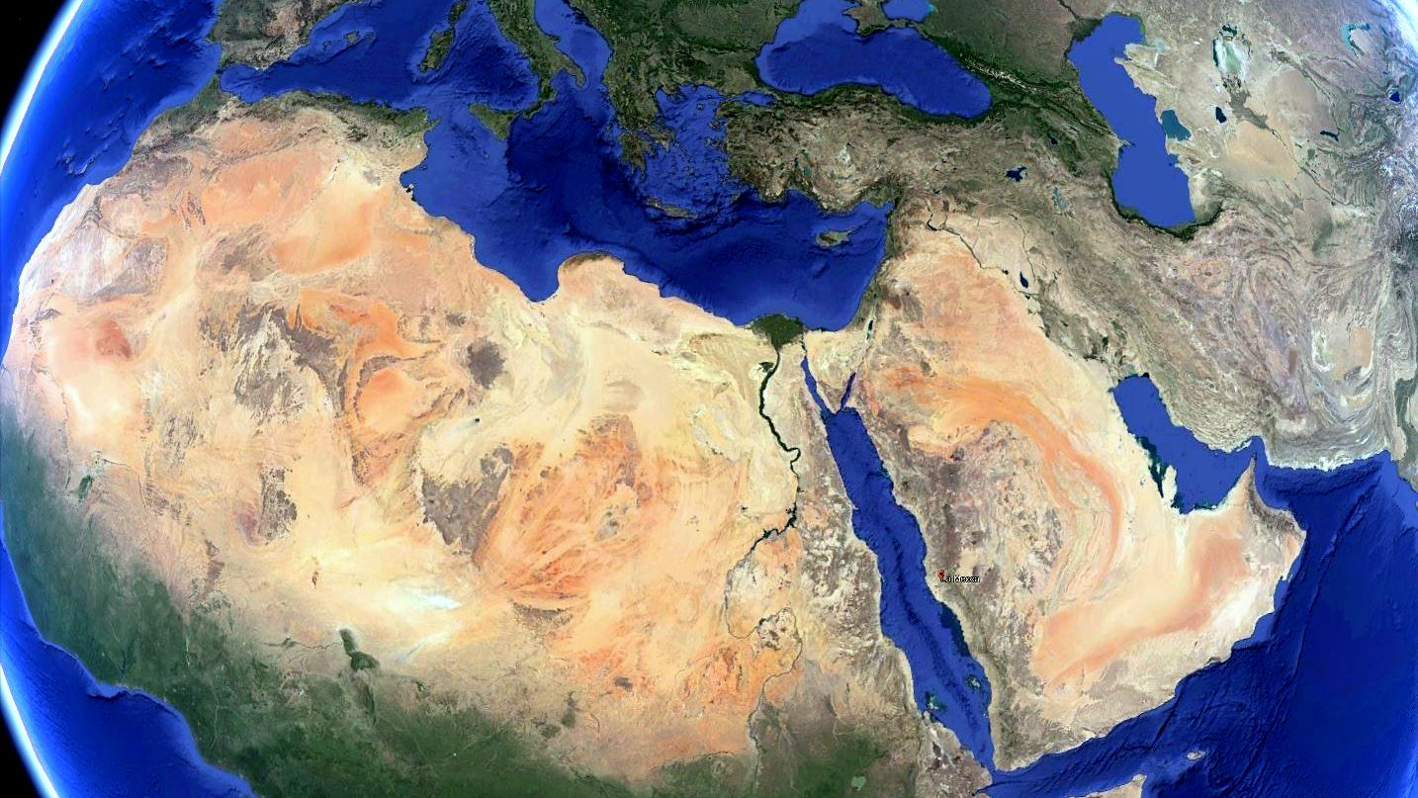
Per comprendere il Pellegrinaggio alla Mecca
è necessario ricordare alcuni episodi
della vita di Abramo secondo la tradizione nell’islam.
Mecca

Slide 59
Secondo la tradizione islamica, Abramo condusse la moglie Agar
e il figlio Ismaele verso il deserto.
Vennero presi dalla sete e Agar salì su una roccia per cercare aiuto.
Non vedendo nessuno corse verso un’altura.
In preda al panico, la donna corse sette volte da un punto all'altro, finché alla fine sedette a riposare su una roccia.
Un angelo le annunciò che Dio avrebbe creato, per mezzo di Ismaele, una grande nazione.

Slide 60
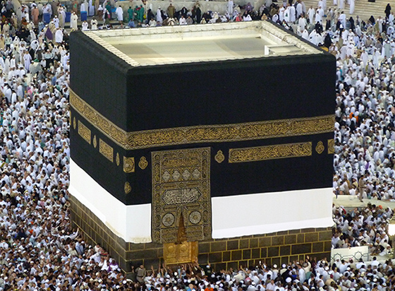
Quando Agar riaprì gli occhi, vide una sorgente d’acqua scaturire dalla sabbia nel punto in cui il bambino Ismaele aveva premuto il terreno.
Da allora la valle divenne luogo di sosta per le carovane poiché l’acqua era buona e il pozzo prese il nome di Zam -Zam.
Un giorno Abramo fece visita al figlio Ismaele, Dio gli mostrò il punto esatto, vicino al pozzo, sul quale lui e Ismaele, dovevano edificare un santuario a forma di cubo: la Ka’ba (cubo).

Slide 61
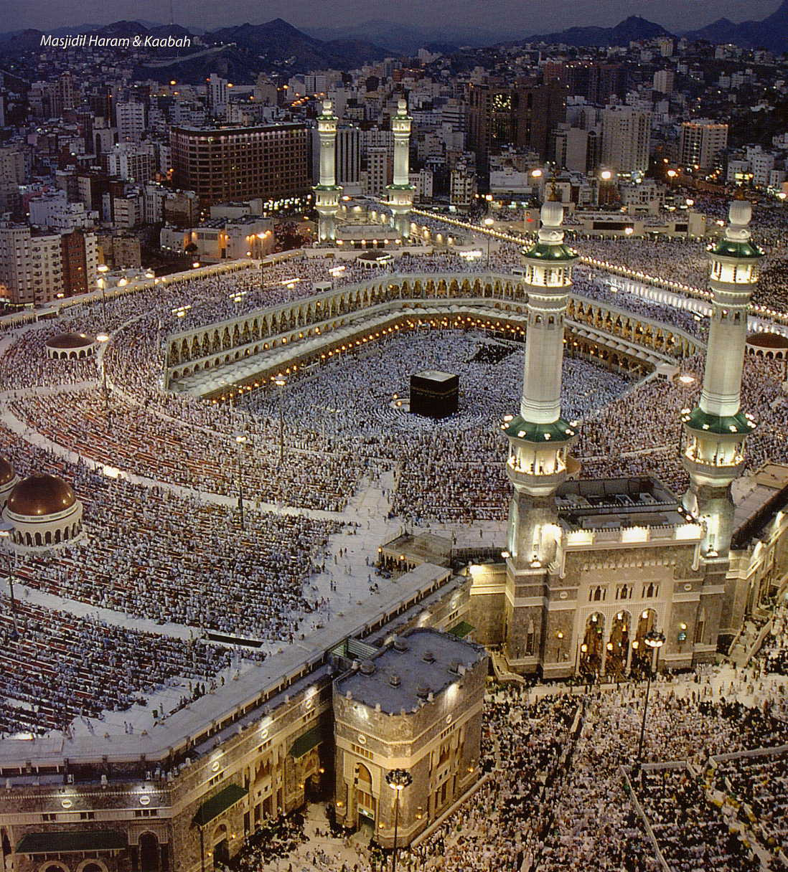
La MECCA
La Ka ‘Ba

Slide 62
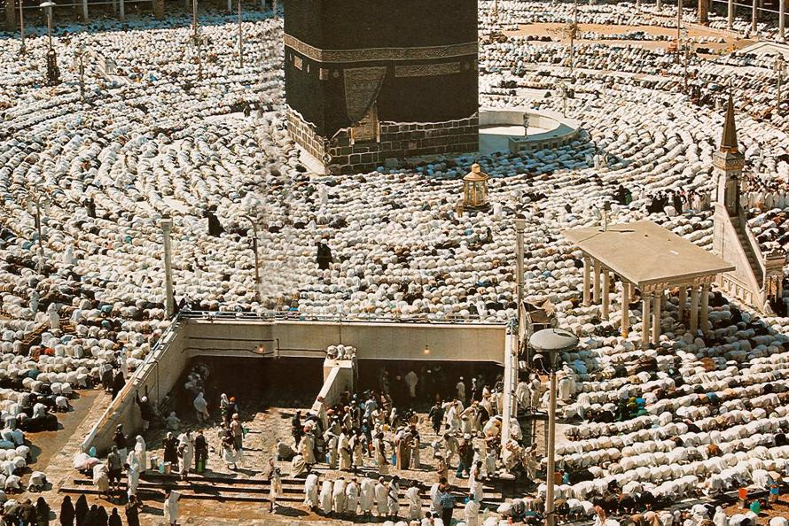
Ingresso al pozzo ZamZam
Notes:
Ingresso al pozzo ZamZam

Slide 63
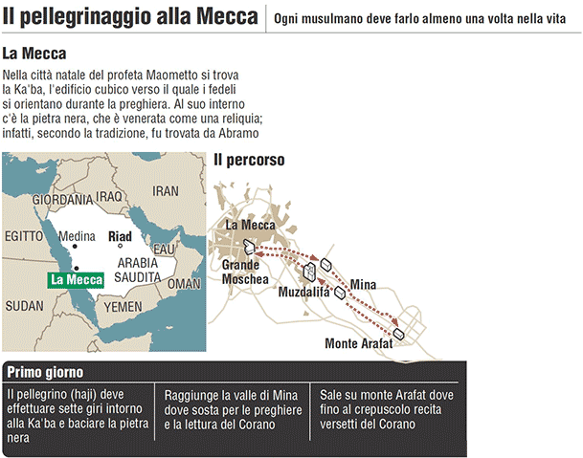
Rito del Pellegrinaggio alla Mecca
Arrivati alla Mecca i pellegrini devono indossare una tunica bianca e compiere i lavaggi previsti.
Il primo rito è quello di girare attorno alla Ka‘ba per sette volte: a ogni giro ci si ferma per baciare la Pietra nera. Se c'è troppa folla la si tocca con la mano o con il bastone.
Notes:
Rito del Pellegrinaggio alla Mecca

Slide 65
Poi si percorrono di corsa, per altre sette volte, i cinquecento metri che separano due collinette, in ricordo di Agar e di suo figlio Ismaele salvati da una sorgente d'acqua nel deserto.
Tale pozzo, cui si può attingere l'acqua, considerata santa, dista solo alcuni chilometri dalla Mecca.

Slide 66
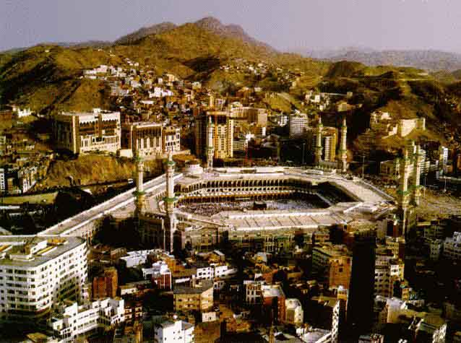
Dopo questo rito i fedeli raggiungono il monte Arafat dove stanno in meditazione da mezzogiorno al tramonto: qui, secondo la tradizione musulmana, Adamo ed Eva si sarebbero ritrovati dopo la cacciata dal paradiso, e qui Maometto avrebbe pronunciato l'ultimo discorso.

Slide 67
Ritornando poi alla Mecca, i pellegrini si fermano durante la notte nella località di al-Muzdalifah, ove ognuno raccoglie dei sassi che il giorno dopo scaglierà ritualmente contro tre pilastri di pietra nel vicino villaggio di Minà, a ricordo delle tentazioni di Abramo che gli aveva chiesto di sacrificare il figlio (Ismaele, per i musulmani), al fine di dimostrare la propria fede.
Siccome il bambino fu sostituito con una vittima sacrificale (un animale), i musulmani offrono in sacrificio animali la cui carne viene poi distribuita ai poveri.
La festa del sacrificio pone fine al pellegrinaggio.

Slide 68
Oggi questo precetto può anche essere sostituito con un'elemosina straordinaria o con l'invio di un altro fedele sostenuto finanziariamente.

Slide 69
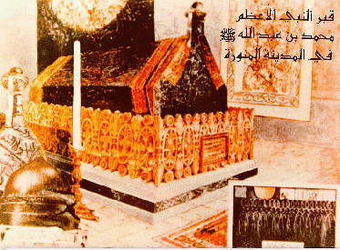
MEDINA
Medina è celebrata come luogo di sepoltura del Profeta e per un periodo è anche stata la capitale dell'impero islamico. Orgoglio di Medina è la Grande Moschea costruita da Maometto in seguito ampliata e modificata. Al di sotto della cupola centrale vi era la casa del Profeta, nella quale morì e fu sepolto. La casa venne inglobata nella moschea.

Slide 70
La tomba di Maometto

Slide 71
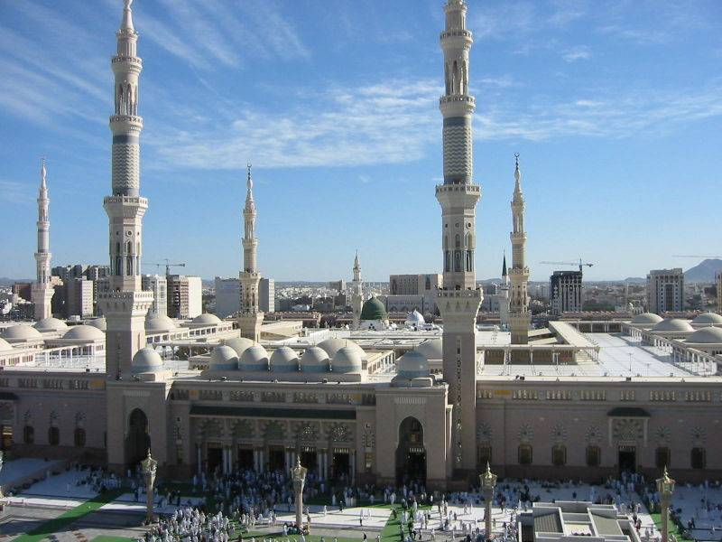
Medina la Moschea del Profeta
(Masjid Nabawi)

Slide 72
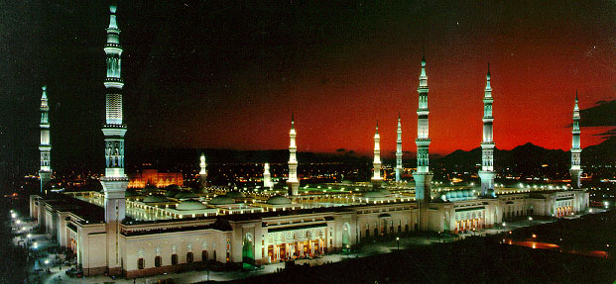
Medina, là dove fu sepolto Maometto

Slide 73
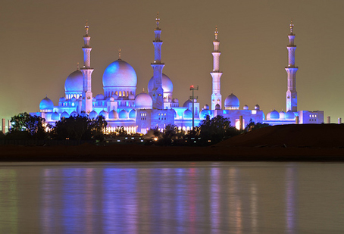
La moschea di Abu Dhabi

Slide 74
La fede
Si richiama a tre fonti:
1 - il Corano (rivelazione esplicita),
2 - la Sunnah o la tradizione sul comportamento di Maometto (rivelazione implicita)
3 - il consenso della comunità.

Slide 75
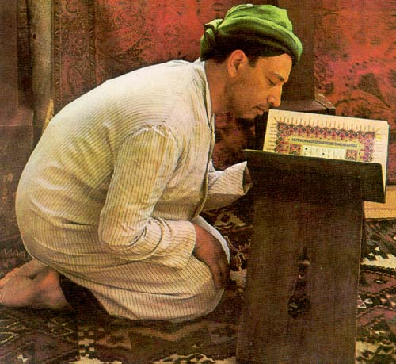
In realtà il Corano venne fissato per scritto intorno al 650: dopo circa venti anni dalla morte di Maometto.
Anche nel cristianesimo i vangeli sono stati scritti da testimoni oculari di Gesù dopo qualche anno dalla sua morte.

Slide 76

Il Corano è suddiviso in 114 preghiere (capitoli), dette surah.
Le Sure sono suddivise in versetti (arabo aya), anch'essi di varia lunghezza.
Secondo la fede islamica, autore del Corano è Allah stesso, il quale l'avrebbe rivelato a Maometto per mezzo dell'arcangelo Gabriele. Prima del Corano “terrestre” esisteva un Corano “celeste” (detto Umm al-kîtab, Madre della Scrittura) iscritto nella cosiddetta “Tavola Custodita”.
I commentatori islamici del Corano riconoscono diversi periodi di composizione: 3 della Mecca e 1 di Medina.

Slide 77

La Sunna e i sunniti
La Sunna sono le regole dell'Islam che fanno capo non al Corano, ma alla vita e alle opere di Maometto. Le norme della Sunna vengono ricavate dai detti di Maometto e dal suo comportamento.
La Sunna completa il Corano.
I sunniti sono i seguaci della Sunna. Secondo i sunniti nessuno può succedere a Maometto, perchè solo Maometto può essere il “sigillo dei profeti”.

Slide 78

Il Califfo (successore del profeta) può solo agire in stretta dipendenza dal Corano.
Vengono scelti i Califfi tra i membri maschi della tribù dei quraish a cui apparteneva Maometto.

Slide 79

Gli sciiti sono i seguaci di ‘Alì, cugino e genero di Maometto.
Può essere iman (califfo o teologo giurista autorevole) solo un discendente di Maometto attraverso la figlia Fatima e suo marito ‘Alì.
Gli sciiti respingono la Sunna
Fra le minoranze musulmane ricordiamo i drusi.

Slide 80
Profeti e inviati
Nell’islamismo si fa distinzione tra profeti e inviati:
i profeti, per lo più biblici, sono coloro che hanno avuto il compito di conservare il vero culto ad Allah;
gli inviati hanno avuto il compito di trasmettere la rivelazione di Dio (Allah), i suoi messaggi.
La serie dei profeti inizia con Adamo, prosegue fino a Gesù e si chiude con Maometto considerato l'ultimo Profeta e Inviato di una serie di personaggi che nel Corano sono 25 ma che, secondo la tradizione, raggiungono la cifra di 124.000. Maometto viene anche detto nel Corano Khatam (Suggello o sigillo).

